Slide 1
Προγραμματισμός & Εφαρμογές Η/Υ (Θ)
Ανοικτά Ακαδημαϊκά Μαθήματα στο ΤΕΙ Αθήνας
Ενότητα 4: Εισαγωγή στο Προγραμματισμό με τη FORTRAN 2003 (μέρος 4^{ο})
Δρ. Β.Χ. Μούσας, Αναπληρωτής Καθηγητής
Τμήμα Πολιτικών Μηχανικών Τ.Ε. και Μηχανικών Τοπογραφίας
& Γεωπληροφορικής Τ.Ε.
Το περιεχόμενο του μαθήματος διατίθεται με άδεια Creative Commons εκτός και αν αναφέρεται διαφορετικά | Το έργο υλοποιείται στο πλαίσιο του Επιχειρησιακού Προγράμματος «Εκπαίδευση και Δια Βίου Μάθηση» και συγχρηματοδοτείται από την Ευρωπαϊκή Ένωση (Ευρωπαϊκό Κοινωνικό Ταμείο) και από εθνικούς πόρους.

Slide 2
Πίνακες (1 από 5)
Τα μητρώα δηλώνονται στην αρχή του προγράμματος, όπως και οι άλλες μεταβλητές, με τις γνωστές εντολές δηλώσεων (REAL, INTEGER, ...) με τη διαφορά ότι πρέπει πάντοτε να συνοδεύονται από τους αριθμούς που δηλώνουν τις διαστάσεις τους. Σε περιπτώσεις πολλών ίδιων πινάκων χρησιμοποιούμε τη κοινή δήλωση διαστάσεων με τη DIMENSION. Π.χ.:
INTEGER:: pinakas(1:2,1:3) INTEGER, DIMENSION(2,3):: pinakas1, pinakas2, sum REAL:: A(3), pinakas(4,4,6) REAL, DIMENSION(3):: SimeioA, SimeioB, SimeioC CHARACTER:: OnomaSpoudasti(150)*20 CHARACTER(LEN=20), DIMENSION(150):: OnomaSpoudasti REAL:: B(0:15), c1(-100:100) REAL:: D(4) = (/ 2.0, 4.0, 6.0, 8.0 /) REAL:: e(9) = (/ (i, i=1,9) /) INTEGER, PARAMETER, DIMENSION(2):: k=(/ 10, 20 /)

Slide 3
Πίνακες (2 από 5)
Σημειώσεις:
όταν όλα τα μητρώα μιας δήλωσης έχουν τις ίδιες διαστάσεις μπορούμε να χρησιμοποιήσουμε τη λέξη DIMENSION και να γράψουμε τις διαστάσεις μόνο μια φορά στην αρχή.
ένας πίνακας μπορεί να έχει πολλές διαστάσεις, τις οποίες και χωρίζουμε με κόμματα.
το μέγεθος κάθε διάστασης δηλώνεται είτε αναλυτικά (αρχή : τέλος), είτε συνοπτικά με τη τελική μόνο τιμή οπότε η αρχική θεωρείται το 1. Π.χ.: (2, 3) = (1:2, 1:3). Είναι μια καλή τακτική να γίνεται η δήλωση αναλυτικά, ώστε να μην συγχέεται οπτικά με την αναφορά στα στοιχεία του πίνακα.
στην εντολή δήλωσης μπορούν να δοθούν και οι τιμές των στοιχείων του μητρώου

Slide 4
Πίνακες (3 από 5)
Στον παραπάνω πίνακα, για να αναφερθούμε στο στοιχείο της γραμμής i και της στήλης j γράφουμε: A(i, j ).
Για να αναφερθούμε στη επιλεγμένη περιοχή του πίνακα, γράφουμε τα όρια των δεικτών: A(2:3, 1:2 ).
Τέλος, για να αναφερθούμε σε ολόκληρο το πίνακα, γράφουμε απλά A.
Για να το δηλώσουμε στην αρχή του προγράμματος γράφουμε: A(1:m, 1:n ).

Slide 5
Πίνακες (4 από 5)
Έστω ότι έχουμε δύο μητρώα, και υπολογίζουμε το Β από τα στοιχεία του Α.
REAL :: B(1:5), A(1:5)=(/ 1.0, 2.0, 3.0, 4.0, 5.0 /) DO i = 1,5 B(i) = A(i) + 5.0 END DO
Το παραπάνω do θα δώσει στο δείκτη i διαδοχικά τις τιμές: 1, 2, 3, 4, 5, και θα εκτελέσει τη πράξη για κάθε μια τιμή, έτσι ώστε τα Α(1), Α(2), Α(3), Α(4) και Α(5) θα αυξηθούν κατά 5.0 και θα αποθηκευτούν στα Β(1), Β(2), Β(3), Β(4) και Β(5) αντίστοιχα.
Όταν η πράξη αφορά μια ομάδα γειτονικών στοιχείων μπορούμε να γράψουμε τα όρια των δεικτών κατ’ευθείαν στη θέση των δεικτών. Π.χ.: Τα στοιχεία Β(2), Β(3) και Β(4) θα γίνουν διπλάσια από τα Α(2), Α(3) και Α(4), αντίστοιχα, με την εντολή:
B(2:4) = 2.0 * A(2:4)
Αν πάλι η πράξη αφορά όλο το μητρώο τότε γράφουμε μόνο το όνομά του χωρίς δείκτες. Π.χ.: Τα πέντε στοιχεία του μητρώου Β θα γίνουν δεκαπλάσια από τα αντίστοιχα στοιχεία του Α.
B = A * 10.0

Slide 6
Πίνακες (5 από 5)
Για να δώσουμε τιμές σε ένα μητρώο, είτε τις δίνουμε στοιχείο-στοιχείο:
1 b(1,1,1)=1.0; b(2,1,1)=2.0; b(1,2,1)=3.0; b(2,2,1)=4.0 b(1,1,2)=5.0; b(2,1,2)=6.0; b(1,2,2)=7.0; b(2,2,2)=8.0
2 DO j = 10, 80, 10 A(j) = REAL(j) END DO
3 DO i = 1, 2 DO j = 1, 4 C(i,j) = SIN(REAL(i*j)) END DO END DO
ή, χρησιμοποιούμε τους αντίστοιχους σύντομους τρόπους:
b = (/ 1.0, 2.0, 3.0, 4.0, 5.0, 6.0, 7.0, 8.0 /)
Α = (/ REAL(j), j= 10, 80, 10) /)
C = (/ ((SIN(REAL(i*j)), i=1,2),j=1,4) /)
Τη τελευταία μορφή DO (3) την λέμε και πλάγιο DO (implied do) και τη συναντάμε κυρίως στις εντολές εισόδου/εξόδου για πίνακες.

Slide 7
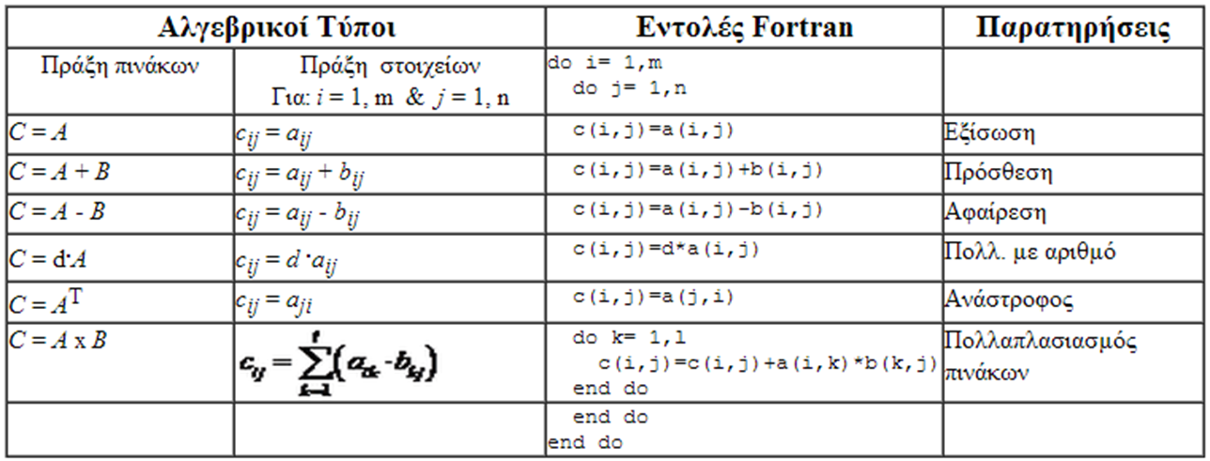
Πράξεις μητρώων (1 από 2)
Οι πράξεις των μητρώων ακολουθούν τους κανόνες της Γραμμικής Άλγεβρας. Οι δείκτες των πινάκων, των αθροισμάτων και των γινομένων των μαθηματικών τύπων, αντιστοιχούν στους δείκτες των μητρώων και των βρόγχων DO της Fortran.
Οι συνηθέστερες πράξεις πινάκων και η αντίστοιχη γραφή τους σε Fortran έχουν ως εξής:

Slide 8
Πράξεις μητρώων (2 από 2)
η σύγχρονες εκδόσεις της FORTRAN χειρίζονται τις πράξεις των πινάκων πιο αποτελεσματικά. Έτσι, όταν κάνουμε πράξεις με ολόκληρους πίνακες, μπορούμε να τους αναγράφουμε με το όνομά τους χωρίς δείκτες,
Π.χ., (1) έστω οι A, B, C, D πίνακες ίδιας διάστασης (m x n), και οι q & r βαθμωτές ποσότητες που συμμετέχουν στη παρακάτω πράξη: A = B + q x C - r x ημ(D). Αντί των πολύπλοκων δεικτών και των πολλαπλών DO:
DO i = 1, n DO j = 1, m A(i,j) = B(i,j) + q*C(i,j) - r*SIN(D(i,j)) END DO END DO
η πράξη γράφεται πολύ απλά σε μια γραμμή, ως εξής:
A = B + q*C - r*SIN(D)
Π.χ., (2) οι δυο παρακάτω γραφές είναι ισοδύναμες:
DO i = 5, n-1 A(i) = SQRT( B(i) / Pi ) END DO
ή, A(5:n-1) = SQRT( B(5:n-1)/Pi )

Slide 9
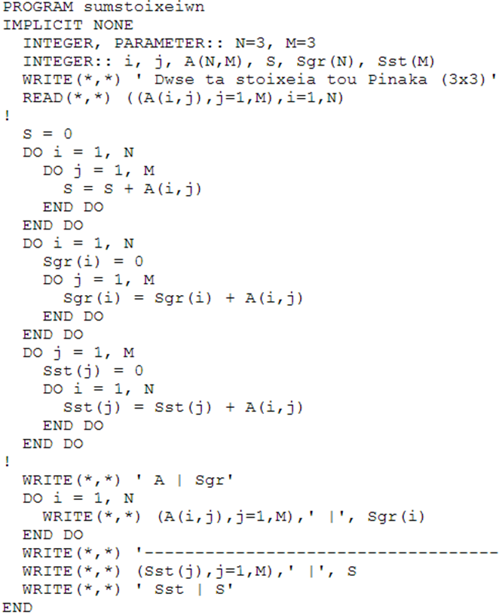
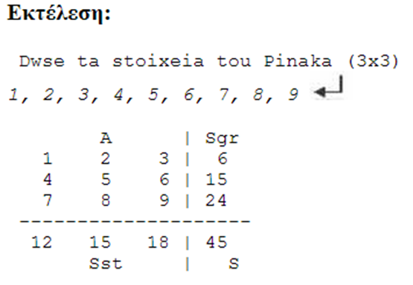
Παράδειγμα (1 από 3) Πράξεις μητρώων
Να γραφεί πρόγραμμα που να προσθέτει τα στοιχεία ενός πίνακα (3x3) κατά γραμμές, κατά στήλες και στο σύνολό τους, και στο τέλος να εμφανίζει τα σύνολα δεξιά και κάτω από τον πίνακα:

Slide 10
Παράδειγμα (2 από 3) Πράξεις μητρώων
Να γραφεί πρόγραμμα που να υπολογίζει το γινόμενο δυο πινάκων. Το γινόμενο ενός πίνακα Α(nxl) επί ένα πίνακα B(lxm) είναι ένας πίνακας C(nxm) του οποίου τα στοιχεία υπολογίζονται ως εξής:
$C_{ij}=\sum_{k−1}^{i}{\left(a_{ik}∙b_{kj}\right)}$,$i=1,…,n$, $j=1,…,m$

Slide 11
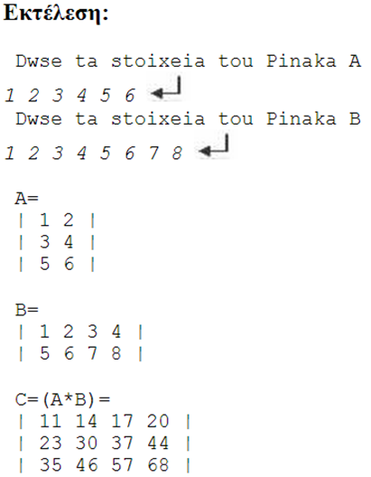
Παράδειγμα (3 από 3) Πράξεις μητρώων

Slide 12
Συναρτήσεις βιβλιοθήκης για μητρώα
Μερικές από τις πλέον χρησιμοποιούμενες συναρτήσεις βιβλιοθήκης για πίνακες είναι οι:
DOT_PRODUCT(A,B), γινόμενο διανυσμάτων MATMUL (A,B), πολλαπλασιασμός πινάκων PRODUCT(A), γινόμενο των στοιχείων του πίνακα SUM(A), άθροισμα των στοιχείων του πίνακα TRANSPOSE(A), ανάστροφος ενός πίνακα MAXVAL(A), μέγιστο τιμή (στοιχείο) MAXLOC(A), θέση μέγιστου MINVAL(A), ελάχιστη τιμή (στοιχείο) MINLOC(A), θέση ελάχιστου PACK(A), μετατροπή πίνακα σε διάνυσμα

Slide 13
Εντολές πινάκων (1 από 3)
ΕΝΤΟΛΗ IMPLIED DO
Για την ανάγνωση και εκτύπωση μητρώων χρησιμοποιούμε τη συνοπτική διατύπωση βρόγχων DO, το πλάγιο DO (IMPLIED DO). Το πλάγιο DO συντάσσεται ως εξής:
WRITE(*,*) ((a(i,j), j=1,5), i=1,100)
το οποίο είναι ισοδύναμο με τις 5 παρακάτω εντολές:
DO i=1,100 DO j=1,5 WRITE(*,*) a(i,j) END DO END DO

Slide 14
Εντολές πινάκων (2 από 3)
ΕΝΤΟΛΗ FORALL ... END FORALL
Η εντολή αυτή μπορεί να ενσωματώσει περισσότερα του ενός DO & IF σε μια μόνο εντολή
Στο παράδειγμα αυτό όσα στοιχεία του πίνακα Α από τη διαγώνιο και κάτω είναι θετικά, αποθηκεύονται στον πίνακα C.
DO j=1,n DO k=1,j IF ( A(j,k) > 0.0 ) THEN C(j,k) = A(j,k) END IF END DO END DO
Με τη χρήση της FORALL ο παραπάνω κώδικας γίνεται:
FORALL ( j=1:n, k=1:n, k<=j .AND. A(j,k)>0.0 ) C(j,k) = A(j,k) END FORALL

Slide 15
Εντολές πινάκων (3 από 3)
ΕΝΤΟΛΗ WHERE ... ELSEWHERE ... END WHERE
Η εντολή WHERE (συνθήκη) ... ELSEWHERE ... END WHERE χειρίζεται τους πίνακες όπως η εντολή IF τις βαθμωτές ποσότητες και εκτελεί τις εντολές που περιέχει για κάθε στοιχείο του πίνακα.
Για παράδειγμα, στη παρακάτω εντολή, όσα στοιχεία του πίνακα Α είναι μικρότερα των αντίστοιχων στοιχείων του πίνακα L θα γίνουν 0.0, και όσα δεν είναι θα γίνουν 1.0.
WHERE (A < L) A = 0.0 ELSEWHERE A = 1.0 END WHERE

Slide 16
Υποπρογράμματα Και Συναρτήσεις
Ομάδες εντολών που εκτελούν μια ειδική εργασία ή που επαναλαμβάνονται συχνά μπορούν να μετακινηθούν έξω από το κύριο πρόγραμμα σε ένα ή περισσότερα υποπρογράμματα ή προγραμματιστικές μονάδες. Με αυτό το τρόπο αφ' ενός το κυρίως σώμα του προγράμματος απλοποιείται, αφ' ετέρου το κάθε υποπρόγραμμα μπορεί να γραφεί, να δοκιμαστεί και να διορθωθεί ανεξάρτητα από τα άλλα, πολύ πιο εύκολα και αξιόπιστα. Η βασική προγραμματιστική μονάδα είναι αυτή του Κυρίως Προγράμματος που αρχίζει με την εντολή PROGRAM και τελειώνει με την εντολή END (ή END PROGRAM). Οι υπόλοιπες προγραμματιστικές μονάδες της fortran ανήκουν στη κατηγορία των Υποπρογραμμάτων, είναι δευτερεύουσες αυτοτελείς διαδικασίες, και είναι τριών ειδών:
οι Συναρτήσεις που δηλώνονται με την εντολή FUNCTION,
οι Υπορουτίνες που δηλώνονται με την εντολή SUBROUTINE, και,
οι πιο σύνθετες Λογισμικές Μονάδες που δηλώνονται με την εντολή MODULE.

Slide 17
Συναρτήσεις (Functions)
Ο κώδικας κάθε συνάρτησης αρχίζει με την εντολή FUNCTION και τελειώνει με την END. Έστω για παράδειγμα μια συνάρτηση που υπολογίζει το εμβαδόν τριγώνου από τις 3 πλευρές:
REAL FUNCTION Embadon(a,b,c) IMPLICIT NONE REAL:: a, b, c, t t = (a+b+c)/2.0 Embadon = SQRT (t*(t-a)*(t-b)*(t-c)) END
Η εντολή FUNCTION δηλώνει τα εξής: η συνάρτηση λέγεται Embadon, δέχεται 3 δεδομένα (a,b,c) και επιστρέφει μια πραγματική τιμή (REAL). Η τιμή υπολογίζεται στο σώμα της συνάρτησης στο σημείο που εμφανίζεται το όνομά της σαν καταχώρηση ( Embadon = ... ).
Στο κυρίως πρόγραμμα δηλώνουμε και καλούμε τη συνάρτηση με το όνομά της δίνοντας τιμές στα δεδομένα της παρένθεσης από μεταβλητές του κυρίως προγράμματος:
REAL:: Embadon ... S = 4 * Embadon(a1,b1,c1) + ...

Slide 18
Συναρτήσεις εντολής
Απλές συναρτήσεις μπορούν να δημιουργηθούν και μέσα σε ένα πρόγραμμα χωρίς τη χρήση της FUNCTION, αρκεί να περιγράφονται σε μια μόνο εντολή. Οι συναρτήσεις εντολής ισχύουν μόνο για το συγκεκριμένο πρόγραμμα. Π.χ.
PROGRAM REAL:: A, B, C, MesosOros, P,... ! Τύπος της συνάρτησης ... MesosOros(A,B,C) = (A+B+C)/3. ! Ορισμός της συνάρτησης ... mo = MesosOros(TEST1,TEST2,XLAB) ! Χρήσεις της συνάρτησης ... IF (MesosOros(P,D,Q) .LT. MesosOros(X,Y,Z)) STOP ... END

Slide 19
Υποπρογράμματα/Υπορουτίνες (Subroutines) (1 από 2)
Ο κώδικας κάθε υπορουτίνας αρχίζει με την εντολή SUBROUTINE και τελειώνει με την εντολή END. Η εκτέλεσή μιας υπορουτίνας μπορεί να τελειώσει και νωρίτερα με τη χρήση της εντολής RETURN (όπως με την εντολή STOP στο κυρίως πρόγραμμα).
Π.χ., Το παράδειγμα που υπολογίζει το εμβαδόν τριγώνου από τις 3 πλευρές, γραμμένο σαν υπορουτίνα θα είναι:
SUBROUTINE EmbadoTrigwnou(a,b,c,Emb) IMPLICIT NONE REAL a, b, c, t, Emb t = (a+b+c)/2.0 Emb = SQRT (t*(t-a)*(t-b)*(t-c)) END

Slide 20
Υποπρογράμματα/Υπορουτίνες (Subroutines) (2 από 2)
Η εντολή SUBROUTINE δηλώνει τα εξής: η υπορουτίνα λέγεται EmbadoTrigwnou και δέχεται ή επιστρέφει 4 δεδομένα (a, b, c, Emb).
Στο κυρίως πρόγραμμα καλούμε την υπορουτίνα με την εντολή CALL, το όνομά της και τη παρένθεση με τα δεδομένα, δίνοντας τιμές από μεταβλητές του κυρίως προγράμματος. Το αποτέλεσμά της το παίρνουμε, μέσω της Emb, στη μεταβλητή Embad του κυρίως προγράμματος και μπορούμε να το χρησιμοποιούμε στις επόμενες εντολές. CALL EmbadoTrigwnou(a1,b1,c1,Embad) S = Embad + ...

Slide 21
Χειρισμός αρχείων με δεδομένα (1 από 2)
ΟΙ ΕΝΤΟΛΕΣ OPEN & CLOSE
Αν θέλουμε να διαβάσουμε τα δεδομένα a & b από ένα αρχείο data.txt που έχουμε στον φάκελο /temp, πρέπει πρώτα να το 'βαφτίσουμε' με έναν αριθμό και να το ανοίξουμε χρησιμοποιώντας την εντολή OPEN, πριν από τη πρώτη εντολή READ:
OPEN ( 15, FILE='/temp/data.txt') READ (15,*) a, b
Αντίστοιχα, για να γράψουμε τα αποτελέσματα μας σε ένα αρχείο π.χ., apotel.txt στον ίδιο φάκελο /temp, θα χρησιμοποιήσουμε τις εντολές:
OPEN ( 16, FILE='/temp/apotel.txt') WRITE (16,*) ' Ta apotelesmata einai: ', a, b
Όταν τελειώσει ένα πρόγραμμα με την END θα κλείσει τα αρχεία που ανοίξαμε για Ι/Ο. Αν θέλουμε να τα κλείσουμε νωρίτερα, χρησιμοποιούμε την εντολή CLOSE και τον αριθμό του αρχείου που ορίσαμε με την OPEN
CLOSE (15)

Slide 22
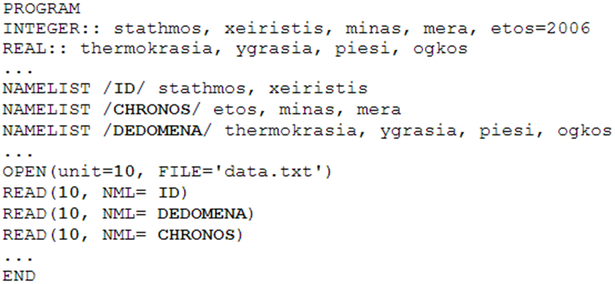
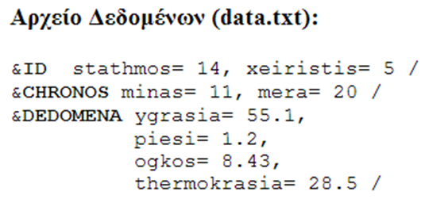
Χειρισμός αρχείων με δεδομένα (2 από 2)
Η ΕΝΤΟΛΗ NAMELIST
Η χρήση της εντολής NAMELIST είναι ιδανική για προγράμματα που εκτελούν προσομοιώσεις μοντέλων ή επιλύσεις και δέχονται σαν είσοδο μικρά αρχεία με παραμέτρους ή μετρήσεις, αντί να συντάσσουμε αυστηρά φορμαρισμένα αρχεία όπου το παραμικρό λάθος μπορεί να απορρίψει εντελώς την εκτέλεση.
Στο παράδειγμα, οι αλλαγές στη σειρά δεν δημιουργούν πρόβλημα στη READ. Ούτε η απουσία της μεταβλητής etos από τα δεδομένα, η οποία θα πάρει τη προεπιλεγμένη τιμή 2006.

Slide 23
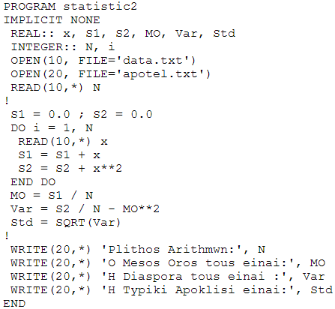
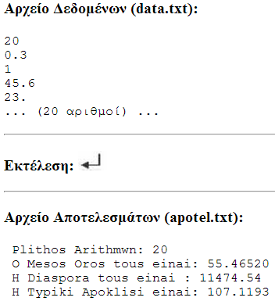
Παράδειγμα Χειρισμός αρχείων με δεδομένα
Να γραφεί πρόγραμμα που να υπολογίζει το μέσο όρο (ΜΟ), τη διασπορά (Var) και τη Τυπική Απόκλιση (Std) ενός πλήθους Ν αριθμών (xi). Οι αριθμοί βρίσκονται σε ένα αρχείο data.txt και τα αποτελέσματα θα σταλούν στο αρχείο apotel.txt. Οι τύποι υπολογισμού είναι:
$$MO=\frac{1}{N}\sum_{i−1}^{N}{x_{i}}$$
$$Var=\frac{1}{N}\sum_{i−1}^{N}{x_{i}^{2}}−{MO}^{2}$$
$$std=\sqrt{D}$$

Slide 24
Βιβλιογραφία
"Προγραμματισμός για Μηχανικούς με την Fortran 95/2003", Β.Χ. Μούσας, Εκδόσεις ΙΩΝ, 2006.
"Introduction to Fortran 90", by Nyhoff and Leestma, Εκδόσεις ΙΩΝ - Prentice Hall, 2001.
"Fortran 95/2003 explained", Metcalf, M., Reid, J., & Cohen, M., Oxford University Press, 2004.
"Fortran 90/95 for Scientists & Engineers", by Stephen Chapman.
"Fortran 90/95 Explained", Michael Metcalf and John Reid, Oxford University Press, 1996.
Reid, John, ISO/IEC JTC1/SC22/WG5 N1579. "The New Features of Fortran 2003".
WG5 (2004) ISO/IEC JTC1/SC22/WG5 N1601. Draft International Standard for Fortran 2003.

Slide 25
Τέλος Ενότητας

Slide 26
Σημειώματα

Slide 27
Σημείωμα Αναφοράς
Copyright Τεχνολογικό Εκπαιδευτικό Ίδρυμα Αθήνας, Βασίλειος Μούσας 2014. Βασίλειος Μούσας. «Προγραμματισμός & Εφαρμογές Η/Υ (Θ). Ενότητα 4: Εισαγωγή στο Προγραμματισμό με τη FORTRAN 2003 (μέρος 4ο)».
Έκδοση: 1.0. Αθήνα 2014. Διαθέσιμο από τη δικτυακή διεύθυνση: ocp.teiath.gr.

Slide 28
Σημείωμα Αδειοδότησης
Το παρόν υλικό διατίθεται με τους όρους της άδειας χρήσης Creative Commons Αναφορά, Μη Εμπορική Χρήση Παρόμοια Διανομή 4.0 [1] ή μεταγενέστερη, Διεθνής Έκδοση. Εξαιρούνται τα αυτοτελή έργα τρίτων π.χ. φωτογραφίες, διαγράμματα κ.λ.π., τα οποία εμπεριέχονται σε αυτό. Οι όροι χρήσης των έργων τρίτων επεξηγούνται στη διαφάνεια «Επεξήγηση όρων χρήσης έργων τρίτων».
Τα έργα για τα οποία έχει ζητηθεί άδεια αναφέρονται στο «Σημείωμα Χρήσης Έργων Τρίτων».
[1] http://creativecommons.org/licenses/by-nc-sa/4.0/
Ως Μη Εμπορική ορίζεται η χρήση:
που δεν περιλαμβάνει άμεσο ή έμμεσο οικονομικό όφελος από την χρήση του έργου, για το διανομέα του έργου και αδειοδόχο
που δεν περιλαμβάνει οικονομική συναλλαγή ως προϋπόθεση για τη χρήση ή πρόσβαση στο έργο
που δεν προσπορίζει στο διανομέα του έργου και αδειοδόχο έμμεσο οικονομικό όφελος (π.χ. διαφημίσεις) από την προβολή του έργου σε διαδικτυακό τόπο
Ο δικαιούχος μπορεί να παρέχει στον αδειοδόχο ξεχωριστή άδεια να χρησιμοποιεί το έργο για εμπορική χρήση, εφόσον αυτό του ζητηθεί.

Slide 29
Επεξήγηση όρων χρήσης έργων τρίτων
©
Δεν επιτρέπεται η επαναχρησιμοποίηση του έργου, παρά μόνο εάν ζητηθεί εκ νέου άδεια από το δημιουργό.
διαθέσιμο με άδεια CC-BY
Επιτρέπεται η επαναχρησιμοποίηση του έργου και η δημιουργία παραγώγων αυτού με απλή αναφορά του δημιουργού.
διαθέσιμο με άδεια CC-BY-SA
Επιτρέπεται η επαναχρησιμοποίηση του έργου με αναφορά του δημιουργού, και διάθεση του έργου ή του παράγωγου αυτού με την ίδια άδεια.
διαθέσιμο με άδεια CC-BY-ND
Επιτρέπεται η επαναχρησιμοποίηση του έργου με αναφορά του δημιουργού.
Δεν επιτρέπεται η δημιουργία παραγώγων του έργου.
διαθέσιμο με άδεια CC-BY-NC
Επιτρέπεται η επαναχρησιμοποίηση του έργου με αναφορά του δημιουργού.
Δεν επιτρέπεται η εμπορική χρήση του έργου.
διαθέσιμο με άδεια CC-BY-NC-SA
Επιτρέπεται η επαναχρησιμοποίηση του έργου με αναφορά του δημιουργού
και διάθεση του έργου ή του παράγωγου αυτού με την ίδια άδεια.
Δεν επιτρέπεται η εμπορική χρήση του έργου.
διαθέσιμο με άδεια CC-BY-NC-ND
Επιτρέπεται η επαναχρησιμοποίηση του έργου με αναφορά του δημιουργού.
Δεν επιτρέπεται η εμπορική χρήση του έργου και η δημιουργία παραγώγων του.
διαθέσιμο με άδεια
CC0 Public Domain
Επιτρέπεται η επαναχρησιμοποίηση του έργου, η δημιουργία παραγώγων αυτού και η εμπορική του χρήση, χωρίς αναφορά του δημιουργού.
διαθέσιμο ως κοινό κτήμα
Επιτρέπεται η επαναχρησιμοποίηση του έργου, η δημιουργία παραγώγων αυτού και η εμπορική του χρήση, χωρίς αναφορά του δημιουργού.
χωρίς σήμανση
Συνήθως δεν επιτρέπεται η επαναχρησιμοποίηση του έργου.

Slide 30
Διατήρηση Σημειωμάτων
Οποιαδήποτε αναπαραγωγή ή διασκευή του υλικού θα πρέπει να συμπεριλαμβάνει:
το Σημείωμα Αναφοράς
το Σημείωμα Αδειοδότησης
τη δήλωση Διατήρησης Σημειωμάτων
το Σημείωμα Χρήσης Έργων Τρίτων (εφόσον υπάρχει)
μαζί με τους συνοδευόμενους υπερσυνδέσμους.

Slide 31
Χρηματοδότηση
Το παρόν εκπαιδευτικό υλικό έχει αναπτυχθεί στo πλαίσιo του εκπαιδευτικού έργου του διδάσκοντα.
Το έργο «Ανοικτά Ακαδημαϊκά Μαθήματα στο ΤΕΙ Αθήνας» έχει χρηματοδοτήσει μόνο την αναδιαμόρφωση του εκπαιδευτικού υλικού.
Το έργο υλοποιείται στο πλαίσιο του Επιχειρησιακού Προγράμματος «Εκπαίδευση και Δια Βίου Μάθηση» και συγχρηματοδοτείται από την Ευρωπαϊκή Ένωση (Ευρωπαϊκό Κοινωνικό Ταμείο) και από εθνικούς πόρους.

